Slide 1

实验5：上下文不敏感指针分析
2024.5.16

Slide 2
实验六：上下文不敏感指针分析
实验平台配置
实验内容
API介绍
作业提交

Slide 3
实验平台配置——Tai-e
按照 https://tai-e.pascal-lab.net/intro/overview.html 配置
Download assignments at https://github.com/pascal-lab/Tai-e-assignments

Slide 4
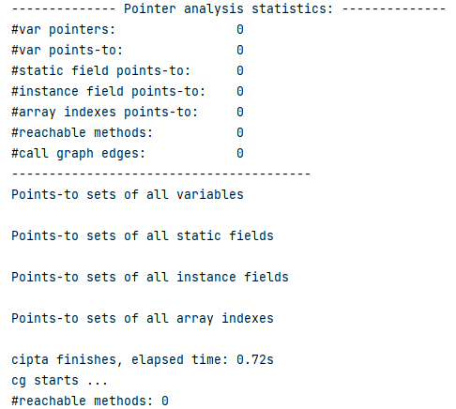
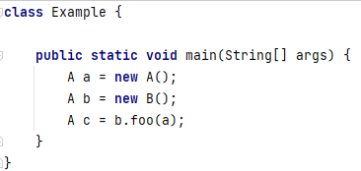

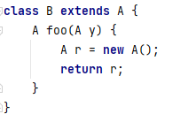

实验平台配置——Tai-e
运行测试
配置完成后，运行Example测试是否配置成功，若配置成功将得到图中输出

Slide 5
实验内容
指针分析
局部变量和实例字段指针以及实例方法调用（课堂内容）
静态字段和数组索引指针以及静态方法调用（新增）

Slide 6
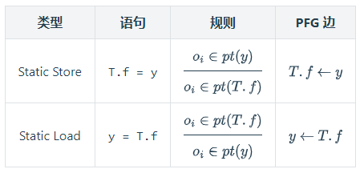
实验内容——新增规则
静态字段
只需要在静态字段和变量之间传值。用 T.f表示静态字段 T.f 的指针，然后定义如下规则来处理静态字段的 store 和 load：

Slide 7
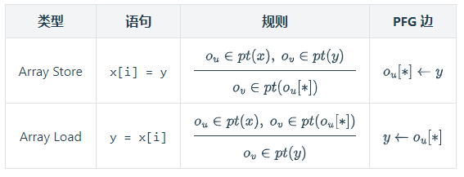
实验内容——新增规则
数组索引
常规指针分析不区分对不同数组索引（位置）的 load 和 store。假设 代表一个数组对象，那么我们用 [*]表示一个指向数组中所有对象的指针（无论保存在数组的什么位置）。基于这样的处理，我们定义了数组 store 和 load 的规则：

Slide 8
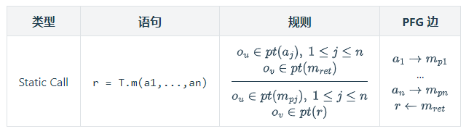
实验内容——新增规则
静态方法
静态方法的处理与实例方法大体相同，除了
不需要在 receiver object 上进行 dispatch 以解析（resolve）出被调用的方法
不需要传 receiver object

Slide 9
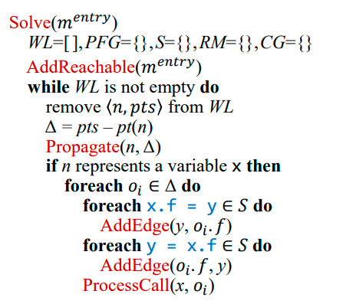
实验内容
具体任务
实现 Solver 类
void addReachable(JMethod)
void addPFGEdge(Pointer,Pointer)
void analyze()
PointsToSet propagate(Pointer,PointsToSet)
void processCall(Var,Obj)

Slide 10
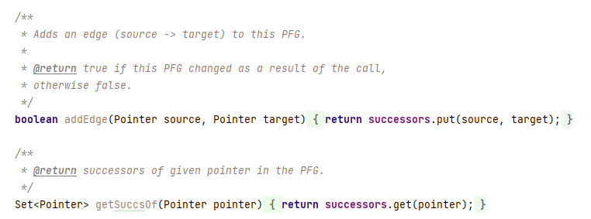
API介绍
pascal.taie.analysis.pta.ci.PointerFlowGraph
表示程序的指针流图，维护着变量、静态字段、实例字段、数组索引到相应指针的映射

Slide 11
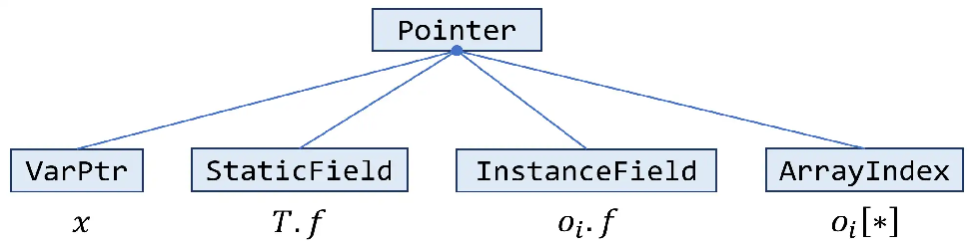
API介绍
pascal.taie.analysis.pta.ci.Pointer
表示分析中的指针，即 PFG（指针流图，pointer flow grpah）中的节点。每个指针都对应一个指针集，调用 getPointsToSet() 可以获得
pascal.taie.analysis.pta.ci.PointsToSet
表示指针集，即指针分析中的 Obj 集合

Slide 12
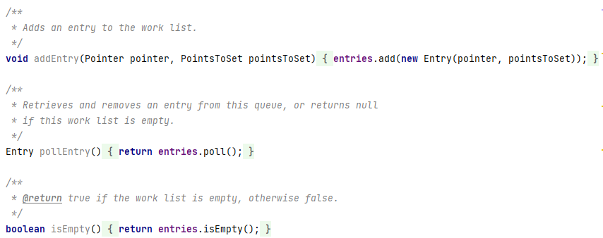
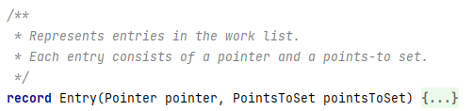
API介绍
pascal.taie.analysis.pta.ci.WorkList
表示指针分析算法的worklist，内部Record类Entry表示worklist中的条目，一个条目由一个指针和其对应的指针集合组成

Slide 13
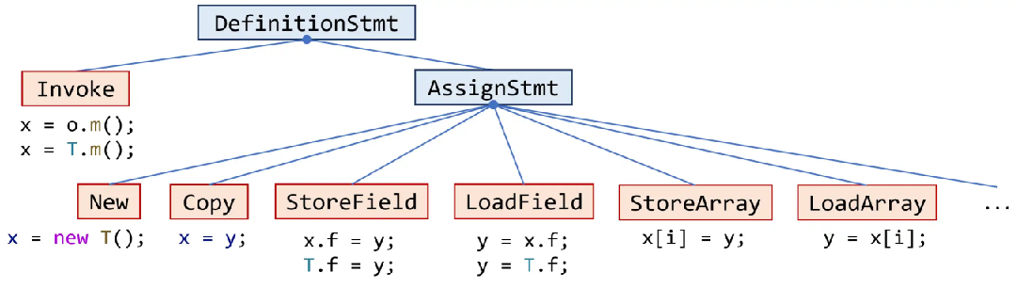
API介绍
pascal.taie.ir.stmt.DefinitionStmt
表示程序中所有的定义语句
所有影响指针的语句都是这个类的子类，处理红框中的类

Slide 14
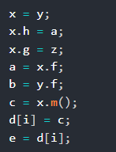
API介绍
pascal.taie.ir.exp.Var
Notes:
如果 var 代表变量 x，那么 var.getStoreFields() 返回第 2 行和第 3 行的两个字段 store 语句，var.getLoadFields() 返回第 4 行的字段 load 语句，var.getInvokes() 返回第 6 行的实例调用；如果 var 代表变量 d，那么 var.getStoreArrays() 返回第 7 行的数组 store 语句，var.getLoadArrays() 返回第 8 行的数组 load 语句。

Slide 15
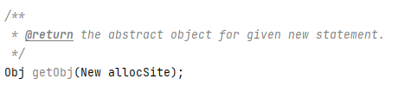
API介绍
pascal.taie.analysis.pta.core.heap.Obj
表示指针分析中的抽象对象
pascal.taie.analysis.pta.core.heap.HeapModel
表示堆模型，用来对堆对象进行建模

Slide 16
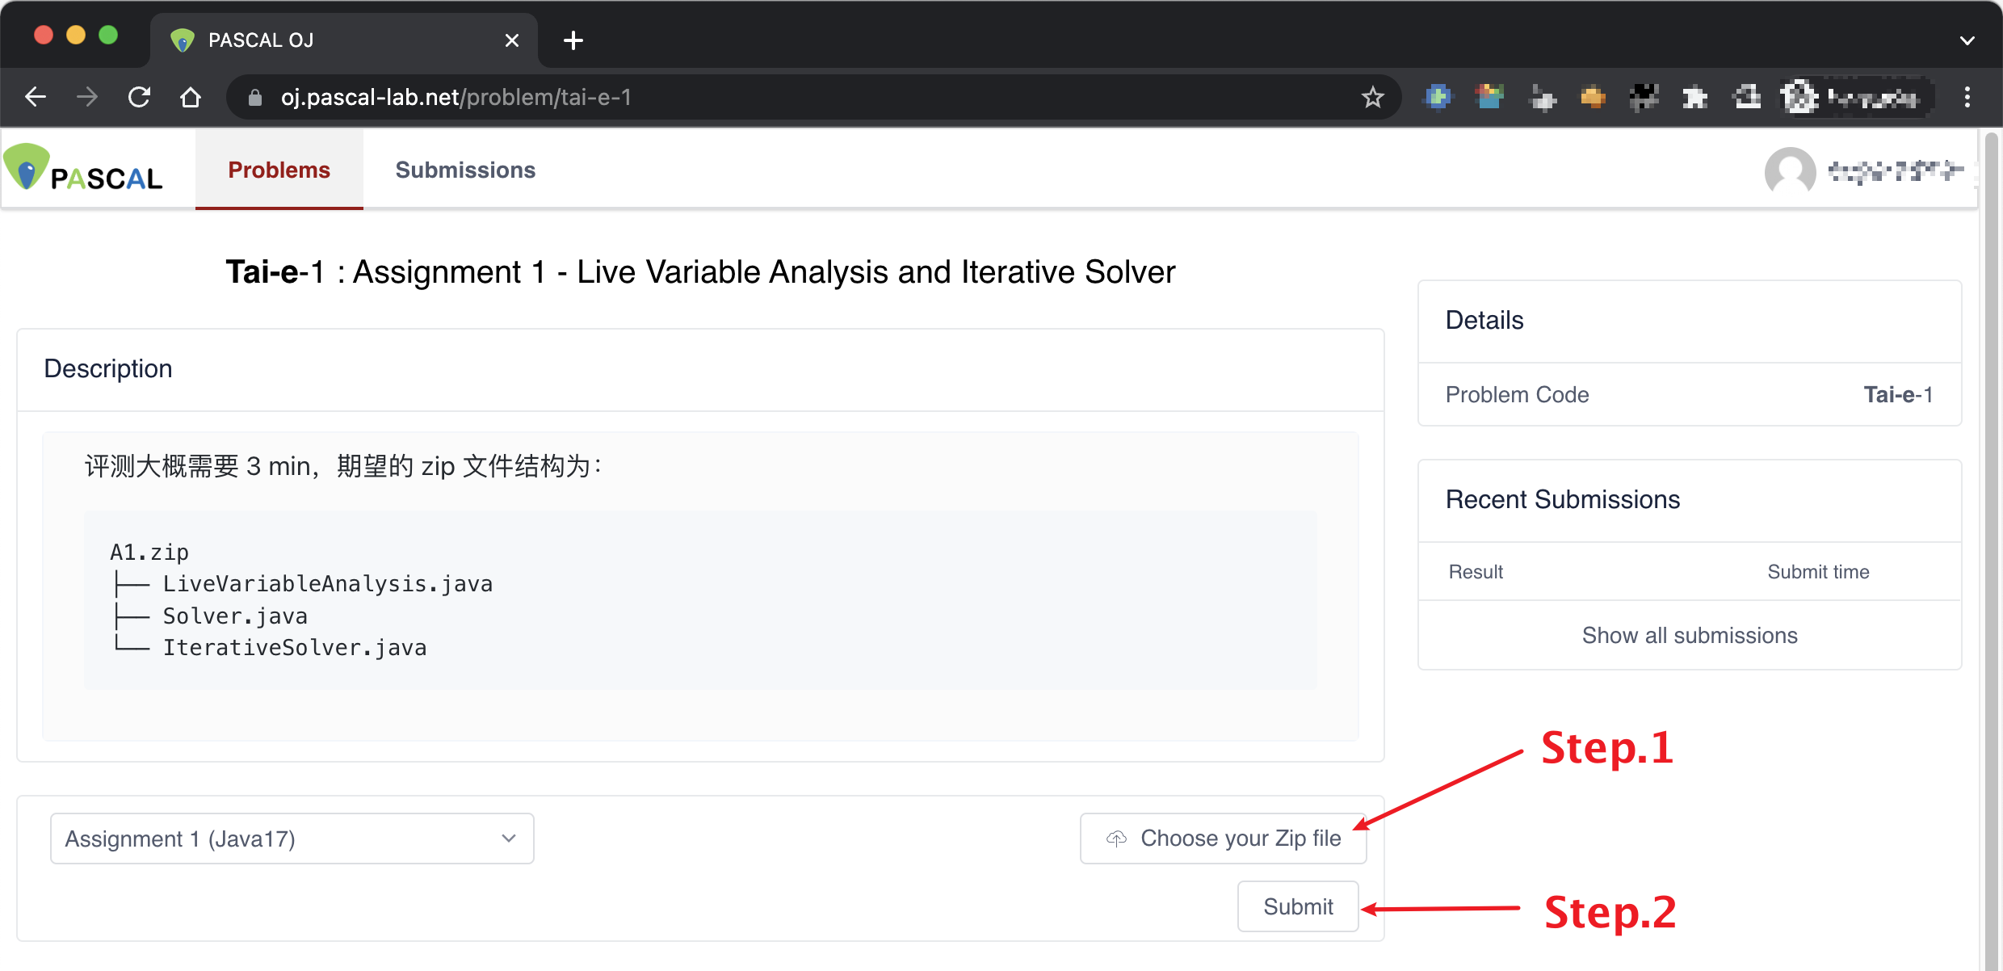
作业提交
在线测试平台：https://oj.pascal-lab.net/problem
提交一个zip文件，包括实现好的一个类：
Solver.java

Slide 17
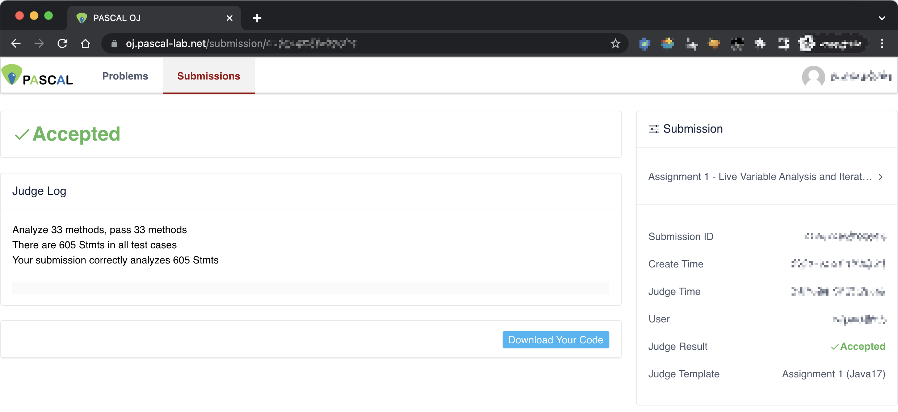
作业测试与提交
测试通过

Slide 18
作业测试与提交
最终提交内容
提交平台测试的代码（命名为A5.zip文件），注意只需要提交Slove.java，不要提交整个项目
将实验报告和A5.zip两个文件放在一个文件夹，压缩后提交到下面地址中，注意实验报告包含测试截图，有未通过的测试样例也需要提交结果截图
截止时间：2024.5.26 23:59
提交地址：https://www.jianguoyun.com/p/DZwhQW0Q1_-4DBj23cMFIAA

